Slide 1
Физический и Канальный уровни корпоративных сетей
Администрирование ИС 2013

Slide 2
План
Структурированные кабельные системы
Требования к СКС
Оборудование СКС
Характеристики определяющие пропускную способность

Slide 3
Структурированные кабельные системы
Структурированная кабельная система (СКС) — универсальная кабельная система здания, объединяющая в себе множество информационных сервисов, таких как локально-вычислительные, телефонные сети, системы видеонаблюдения и т.д.

Slide 4
Структурированные кабельные системы
Отдельные кабельные системы для различных сервисов (LAN, телефония и т.д.)
Универсальная единая система
Цели:
Универсальность
Высокая избыточность сети
Модифицируемось
Простота эксплуатации

Slide 5
Стандарты СКС
TIA/EIA-568С Commercial Building Telecommunications Wiring Standard
TIA/EIA-569
ISO/IEC IS 11801-2002 Information Technology. Generic cabling for customer premises
CENELEC EN 50173 Information Technology. Generic cabling systems (европейский

Slide 6
Что определяют стандарты
Характеристики линий связи (АЧХ, полосу пропускания, затухание и т.д.)
Требования к проектированию и тестированию
Правила монтажа и эксплуатации

Slide 7
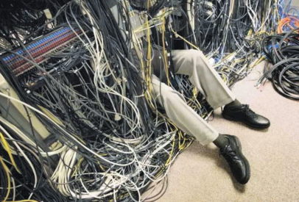
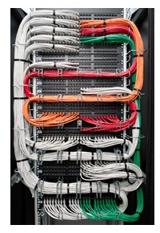
Эксплуатация СКС

Slide 8
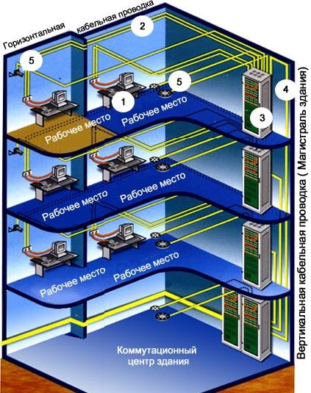
Структура СКС
Рабочее место - область, где установлены технические средства пользователя, подключенные к кабельной сети здания.
Горизонтальная кабельная проводка – кабельные линии, соединяющие рабочее место с коммутационным узлом этажа.
Вертикальная кабельная проводка - кабельные линии, соединяющие коммутационный узел этажа с коммутационным центром здания.
Магистральная подсистема - подсистема комплекса зданий, которая может строиться из медного и/или оптоволоконного типов кабеля, и которая объединяет кабельные системы зданий.
Коммутационный узел этажа - область, в которой сходятся линии горизонтальной кабельной проводки, размещается коммутационное оборудование и осуществляется администрирование кабельной системы этажа.

Slide 9
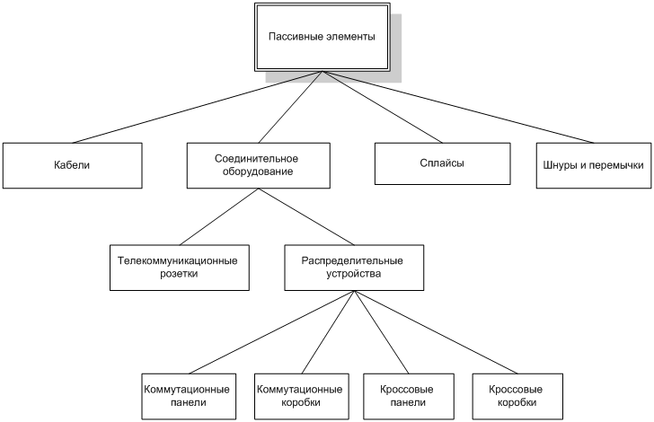
Пассивное оборудование СКС
http://ockc.ru

Slide 10
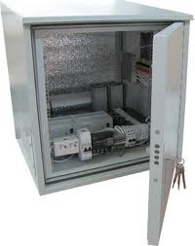
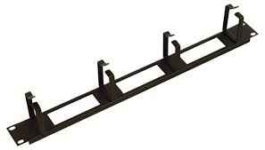

Пассивное оборудование СКС
Инфраструктура СКС
Кроссовые шкафы, стойки
Органайзеры
Полки, сетевые фильтры и т.п.

Slide 11
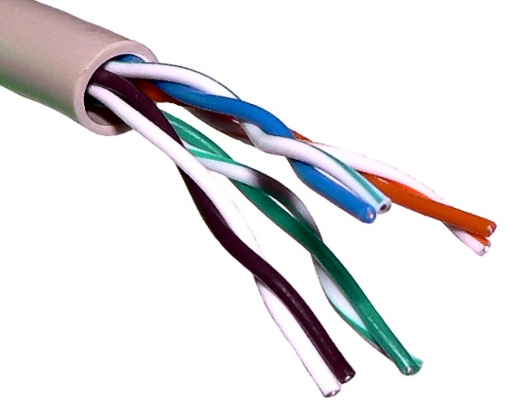
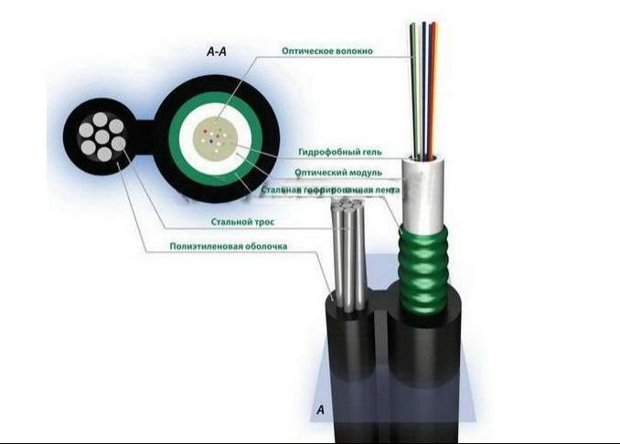
Пассивное оборудование СКС
В СКС согласно международному стандарту ISO/IEC 11801 допускается использование только:
симметричных электрических кабелей на основе витой пары с волновым со­противлением 100, 120 и 150 Ом в экранированном и неэкранированном исполнении;
одномодовых и многомодовых оптических кабелей.

Slide 12
Витая пара
В зависимости от наличия защиты определяют данные виды витой пары
незащищенная витая пара (UTP — Unshielded twisted pair) — отсутствует защитный экран вокруг отдельной пары;
фольгированная витая пара (FTP — Foiled twisted pair) — также известна как F/UTP, присутствует один общий внешний экран в виде фольги;
защищенная витая пара (STP — Shielded twisted pair) — присутствует защита в виде экрана для каждой пары и общий внешний экран в виде сетки;
фольгированная экранированная витая пара (S/FTP — Screened Foiled twisted pair) — внешний экран из медной оплетки и каждая пара в фольгированной оплетке;
незащищенная экранированная витая пара (SF/UTP — Screened Foiled Unshielded twisted pair) — двойной внешний экран из медной оплетки и фольги, каждая витая пара без защиты.

Slide 13
Категории витой пары
Категория кабеля | Полоса пропускания кабеля | Описание
cat.5 | 100 МГц | 4 пары. Кабель использовался при построении сетей 100BASE-TX, а также для прокладки телефонных линий. Передача данных до 100 Мбит/с при использовании двух пар.
cat.5e | 125 МГц | 4 пары. Доработанная категория 5. Передача данных до 1000 Мбит/с при использовании всех 4 пар. Самый распространенный кабель для создания современных СКС. Иногда встречается 2-х парный кабель категории 5e, способный передавать данные на скорости до 100 Мбит/с - этот кабель тоньше и, разумеется, дешевле аналогичного 4-х парного.
cat.6 | 250 МГц | 4 пары. используется в сетях Fast Ethernet и Gigabit Ethernet. Передача данных на скорости до 1000 Мбит/с или до 10 Гбит/с на расстоянии не более 50 метров.
cat.7 | 600-700 МГц | Спецификация утверждена по ISO 11801. 4 пары. Передача данных на скорости до 10 Гбит/с. Экранирование каждой пары и общий экран включены в стандарт, поэтому можно сказать что кабель категории 7, это практически то же самое, что S/FTP кабель категории 6a.

Slide 14
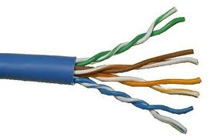
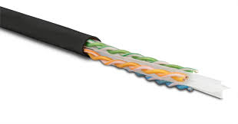
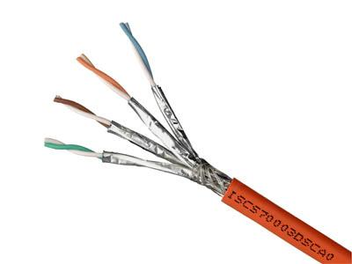
Категории витой пары
6
5
7

Slide 15
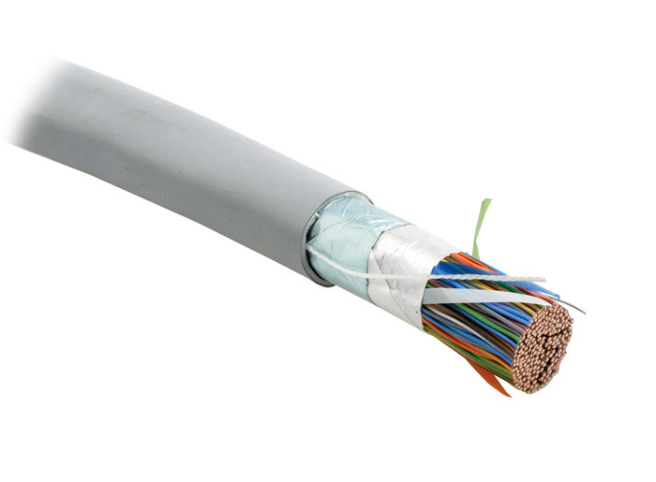
Кабели для ВСКС
24 пары
различные категории
лучшие характеристики по затуханию

Slide 16
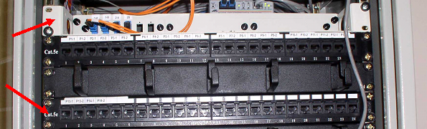
Коммутационная панель
http://ockc.ru

Slide 17
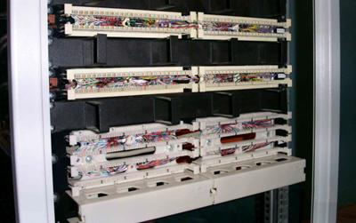
Кроссовая панель

Slide 18
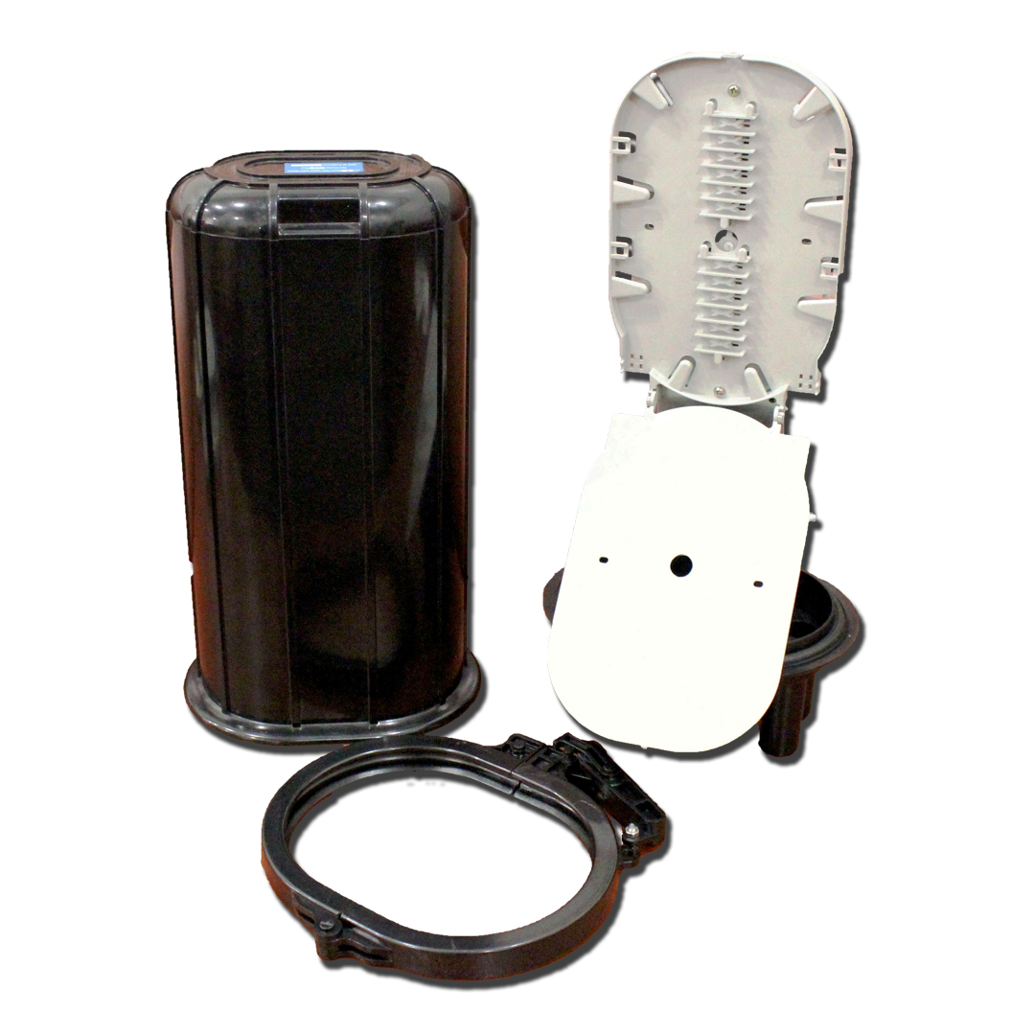
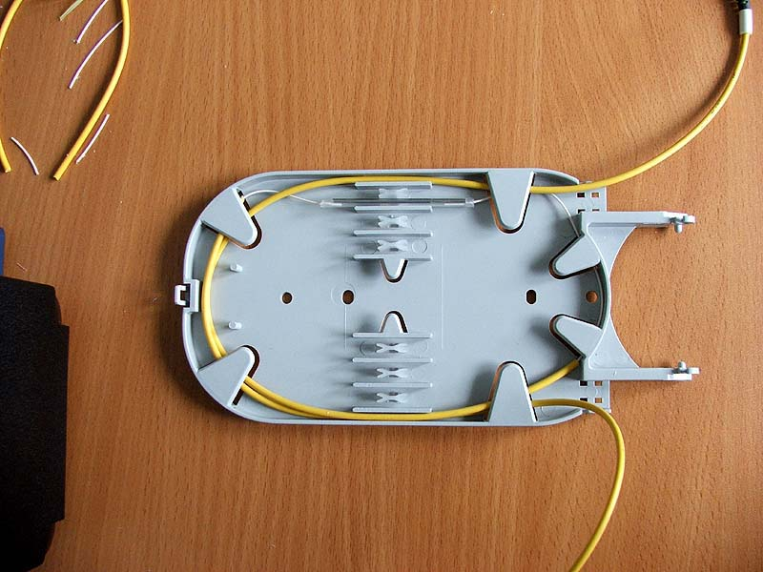
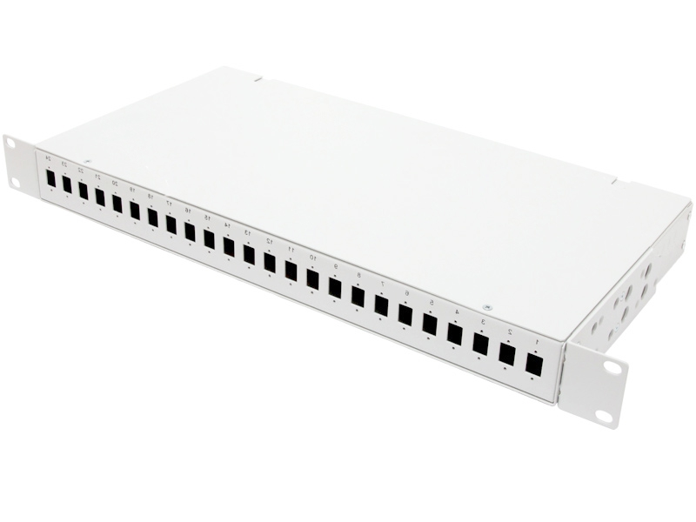
Сплайсы и муфты

Slide 19
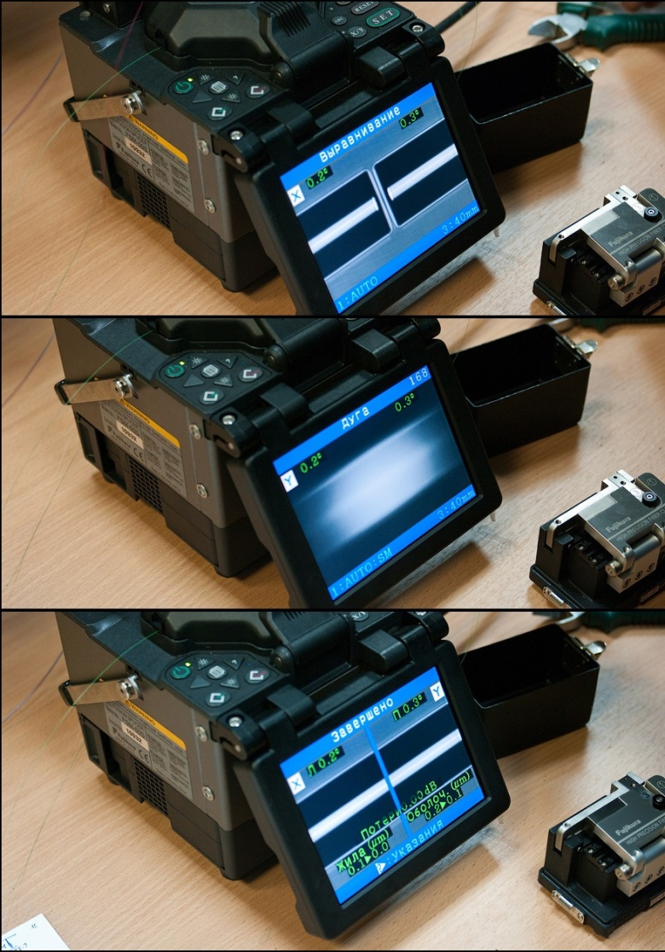
Сварка оптики

Slide 20
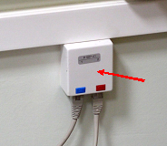
Телекоммуникационная розетка

Slide 21
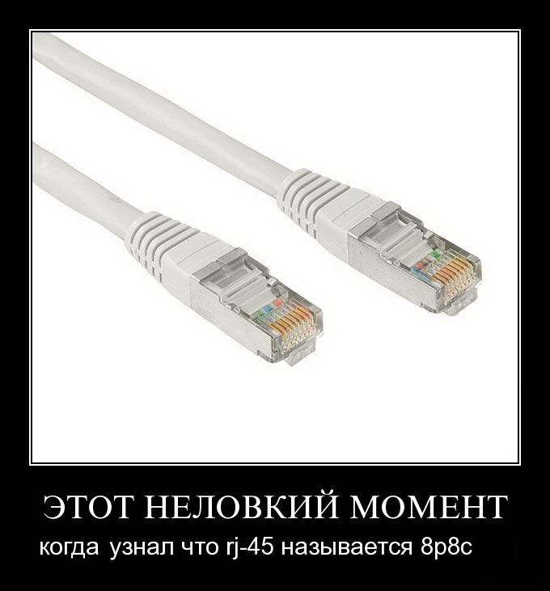
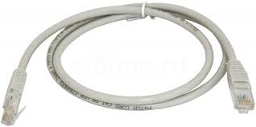
Шнуры (патч-корды)

Slide 22
Зачем следовать стандартам?
Для обеспечения требуемых для активного оборудования характеристик линии связи!

Slide 23
Этапы передачи данных
Формирование кадра данных;
Логическое кодирование;
Физическое кодирование.

Slide 24
Скорость передачи данных
По Шеннону:
По Найквисту
H – полоса пропускания фильтра н.ч.
V – кол-во дискретных уровней
S – мощность сигнала
N – мощность шума

Slide 25
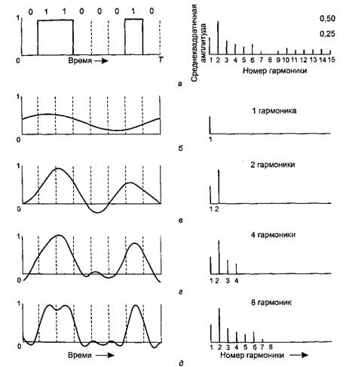
Двоичный сигнал и его гармоники Фурье

Slide 26
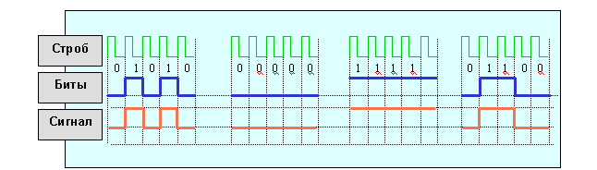
Физическое кодирование (Код NRZ)

Slide 27
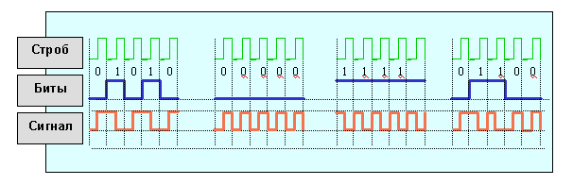
Код Манчестер-II

Slide 28
Логическое кодирование (код 4B/5B)
4 бита в 5 бит

